Slide 1
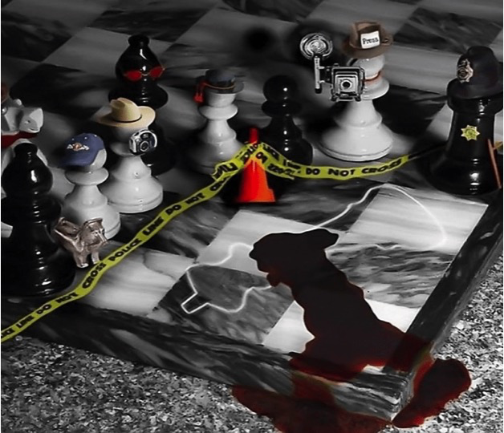

GUERRA HÍBRIDA E BOMBAS SEMIÓTICAS
Prof. Wilson Ferreira

Slide 2
Convergência tecnológica: plataformas transformam-se em mídia

Slide 4
Não existe comunicação a posteriori. A posteriori é Semiótica, Linguística ou Sociologia da Comunicação – o estudo da comunicação depois que ela ocorreu. Comunicação é o aqui e agora, efeito performático, o fenômeno, o acontecimento. A extrema direita rapidamente compreendeu que a comunicação não é conteudista, propositiva. É cognitiva – criação de climas de opinião, percepções, atmosferas. Criar bombas semióticas que destruam a factualidade, crie polaridades e reforcem predisposições
O Que é Comunicação?

Slide 5
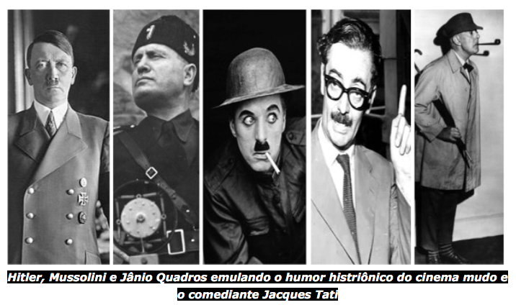

Slide 6
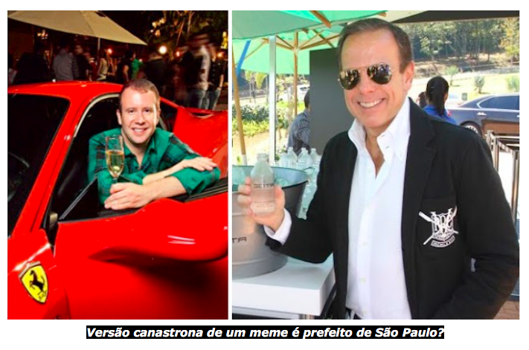

Slide 7
Modelo Hipodérmico de Propaganda

Slide 9
Iconificação e massificação

Slide 10
Teoria dos efeitos limitados da mídia
Fator Credibilidade: exposição seletiva + percepção seletiva
Efeito Latente (Sleeper Effect): dissociação emissor/mensagem e memória seletiva
Teoria dos dois níveis (Two Step Flow)

Slide 11

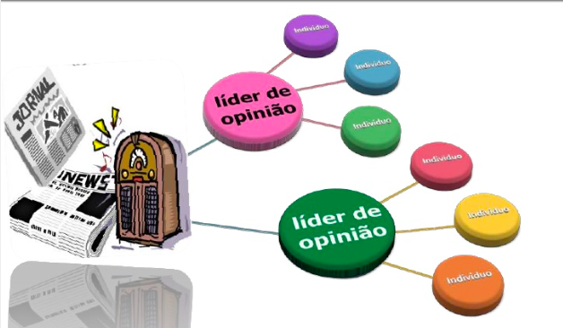
Teoria dos dois níveis (two step flow)
Em pesquisas eleitorais a campanhas presidenciais no EUA descobriu-se o papel desempenhado pelos líderes de opinião de grupos e comunidades. Eles são as verdadeiras mediações entre os meios de comunicação e os indivíduos menos interessados.
Os mass media devem levar em consideração, além das técnicas persuasivas, o fator da influência pessoal. Em última instância, estes fluxo sociais locais é que determinam a aceitação dos conteúdos propagados pela mídia.

Slide 12
X

Slide 13
Obama e a Web 1.0

Slide 14
Web 2.0: Trump e o Big Data

Slide 15
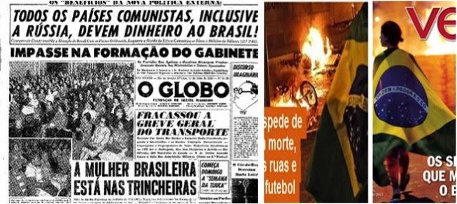
Estratégia Hipodérmica x Guerra Híbrida

Slide 16
Guerra Híbrida 2013-16
Guerra Híbrida é uma estratégia militar que mescla táticas de guerra política, guerra convencional, guerra irregular, e ciberguerra com outro métodos de influência, tais como fake news, diplomacia, lawfare e intervenção eleitoral externa.
Esse conceito surgiu em 2010, derivado do Manual para Guerras Não-Convencionais das Forças Especiais: “O objetivo dos esforços dos EUA nesse tipo de guerra é explorar as vulnerabilidades políticas, militares, econômicas e psicológicas de potências hostis, desenvolvendo e apoiando forças de resistência para atingir os objetivos estratégicos dos Estados Unidos. Num futuro previsível, as forças dos EUA se engajarão predominantemente em operações de guerras irregulares

Slide 17

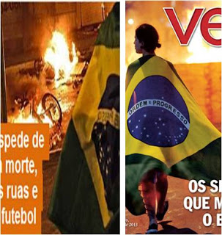
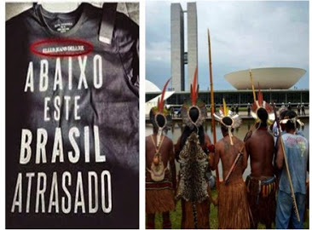
Bombas semióticas 2013-16

Slide 18
Etapa 1: Caos
Camuflado como informações noticiosas, o objetivo era tornar a atmosfera política cada vez mais pesada com supostos indícios (fotos posadas e retoricamente carregadas – bandeiras nacionais queimadas, black blocs posando para fotógrafos com barras de ferro e pedras nas mãos, carros incendiando etc.) de que o país estava desgovernando e caminhando para o abismo.
Passou para a glamourização de jovens ativistas, a ameaça das hordas dos “rolezinhos” classe C e caos econômico – o descontrole da inadimplência e o ataque dos tomates inflacionários.

Slide 19
Etapa 2: etnografia do neoconservadorismo
Uma etapa mais, por assim dizer, “etnográfica” na qual a grande mídia começaria a criar as novas hostes de jovens neoconservadores que no futuro iriam vestir de camisas amarelas da CBF e sair nas ruas apoiando o impeachment: “novos tradicionalistas”, “simples descolados”, “coxinhas 2.0”, gourmetização etc. Exortados por roqueiros dos anos 80’s que entraram na agenda anti-PT – Titãs, Roger, Lobão entre outros menos cotados.

Slide 20


Etapa 3: teledramaturgia e agenda política
Investimentos semióticos na teledramaturgia em minisséries como Felizes para Sempre?, Questão de Família e O Brado Retumbante da Globo – ator parecido com Aécio Neves em narrativa política, juízes justiceiros e protagonistas empreiteiros que financiavam campanhas eleitorais. Legitimação da agenda política através da narrativa ficcional da teledramaturgia.

Slide 21
Etapa 4: radicalização e polarização
Construída as bases etnográficas de jovens neoconservadores, passou-se a instigar a polarização geográfica (com direito a infográficos dividindo o País ao meio por um grande muro para explicar a vitória de Dilma nas urnas), racial e política – turbinados por neo-humoristas supostamente politicamente incorretos, webbots nas redes sociais e espaço nos telejornais para políticos do baixo clero no Congresso como a bancada da bala, do boi e da Bíblia.

Slide 22
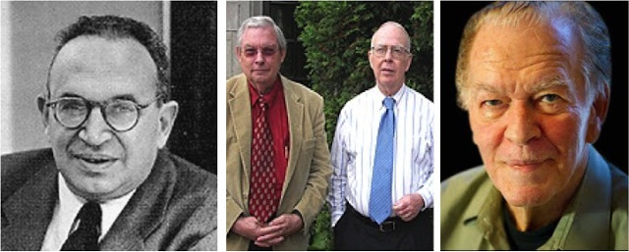
Bombas semióticas e
Guerra Híbrida
Paul Lazarsfeld, Shaw e McCombs e Gene Sharp
(a) Social Engineering – Agenda Setting e Espiral do Silêncio (b) Ação Direta (c) Black Blocs

Slide 23
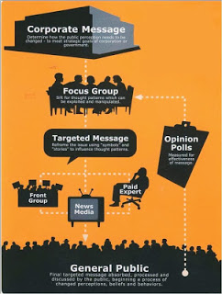
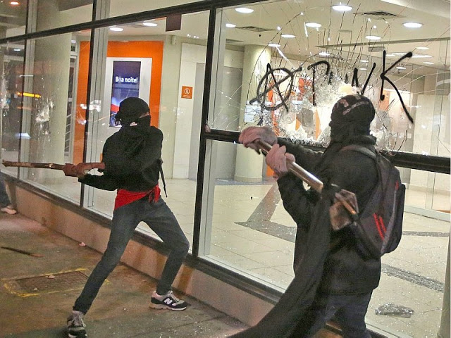
Agenda setting
Ação Direta

Slide 24
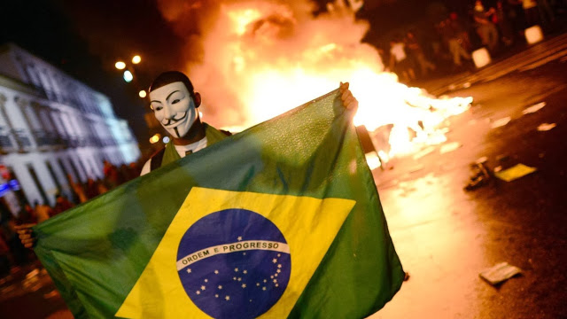
Revolução Popular Híbrida

Slide 25

Passo 1
Despachar agentes da CIA, de ONGs turbinadas por George Soros e/ou irmãos Koch para a nação alvo. Eles poderão facilmente se passar como estudantes de intercâmbio, turista, ativista comunitário, jornalista, empresário, diplomata. O que importa é ser criativo.
Passo 2
Inicie ONGs no país-alvo. Use pretextos humanitários como “Pró-Democracia”, “Direitos Humanos”, “transparência” ou “Liberdade de Informação”. Contate empresários brasileiros que financiam fundações, principalmente na área educacional. Aquelas organizações com ideais altruístas como “formar gente boa que capacita jovens para mudar o Brasil” ou “comprometida em formar líderes no País”.Essas organizações tornam-se úteis para ter em mão aqueles “jovens idealistas” no bolo final da Revolução Popular Híbrida. Essas organizações acabam dando cobertura para descontentes locais e idealistas ingênuos.

Slide 26
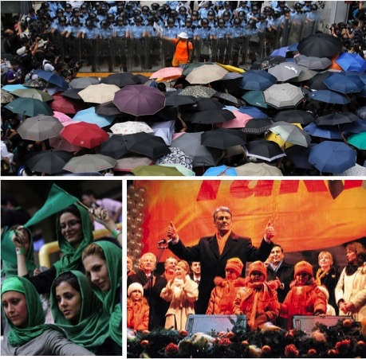
Passo 3
Recrutar a rede de traidores nacionais – alvos intelectuais, políticos e acadêmicos e, se possível, militares. Suborno é uma boa maneira para formar essa rede. Se não for suficiente, chantagear aqueles que têm alguma mancha na sua vida privada ou profissional é a solução mais drástica.
Agora estamos prontos para começar a cozinhar!
Passo 4
Escolha um tema cativante ou cor para sua Revolução Popular Híbrida (RPH). Revolução Laranja (Ucrânia), Primavera Árabe (Egito, Tunísia, Líbia, Síria), Umbrella Revolution (Hong Kong), Revolução Verde (Irã). No Brasil tivemos uma interessante combinação de temas: “Jornadas de Junho” ou “Manifestações dos 20 centavos”.
Faça um verbete na Wikipedia sobre o tema e crie perfis nas redes sociais. Revolução é uma questão de marketing.

Slide 27
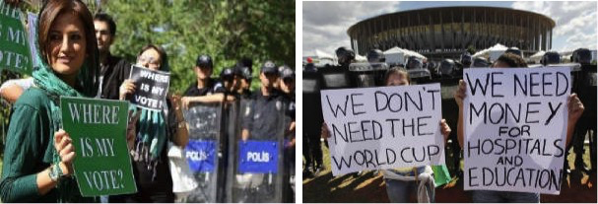
Passo 5
Lance sua revolução como um “protesto espontâneo”. Use aqueles agentes da CIA (aqueles sob identidade de “estudantes de intercâmbio”, “jornalistas” etc.) e os ativistas e “novos líderes” das ONGs.
Proteste contra alguma coisa do tipo “violações de direitos humanos”, “fraude eleitoral”, “governo corrupto” ou “Saúde e Educação Padrão FIFA”. Pouco importa se as alegações são verdadeiras. O que importa é criar paixões, polarizações e o inevitável efeito de manada.
Nesse momento descobrirá a importância daquelas fundações educacionais que formam “líderes para o futuro”: por exemplo, no Brasil a Fundação Estudar, criada pelo empresário Jorge Paulo Lemann, financiou e deu apoio operacional ao Movimento Vem Pra Rua.
Passo 6
Estenda suas faixas “espontâneas” e cartazes de protesto escritas em inglês nas manifestações. Afinal, é necessário ganhar a simpatia da opinião pública internacional e, principalmente, dos políticos norte-americanos.

Slide 28
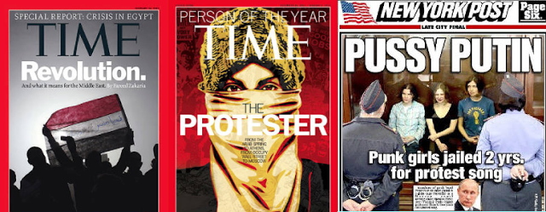
Passo 7
Adicione aos seus agentes e líderes políticos em tempo integral que, a essa altura, já ganharam espaço na mídia corporativa (alguns até ganharão coluna fixa em jornais e internet), acadêmicos e universitários aspirantes a uma geração globalizada e “antenada”.
Isso vai engrossar a fileira de manifestantes, incluindo descontentes, pessoas com queixas legítimas, desinformados que acabam seguindo a manada ou simplesmente gente entediada que não tem coisa melhor para fazer.

Slide 29
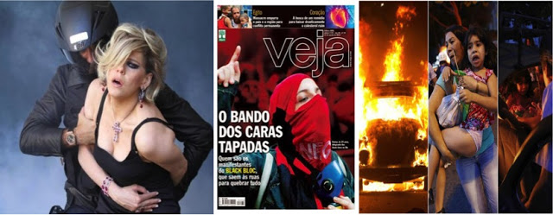
Passo 8
A essa altura a grande mídia norte-americana e europeia já está retratando a sua RPH como “popular”, “espontânea” e “renovação política” . Uma reação natural à tirania, ditadura, corrupção ou fraude do governo-alvo.
Agora que o mundo está assistindo, encene um incidente. Se você não conseguir encontrar algum fanático que ateie fogo contra si mesmo, simule uma atrocidade. Sangue falso, gás lacrimogêneo ou simplesmente fotos encontradas na Internet. Certifique-se que a vítima seja mulher.
Por exemplo, no Brasil pegou bem o episódio de mulheres salvando cães beagles cobaias em um Instituto farmacêutico em São Roque/SP em 2013: mulheres de classe média salvando animaizinhos em meio a fogo e quebradeira de black blocs. Claro, para jogar a culpa no Governo e Anvisa (Agência Nacional de Vigilância Sanitária).
Ou o fusca incendiando com uma família dentro (marido, esposa e filhos) pegos “de surpresa” em uma manifestação em São Paulo.
Ou ainda os “lindos olhos amendoados do anarquismo” (Caetano Veloso) das fotos de black blocs femininos, capas de revistas nacionais.
Transforme black blocs em editorial de alguma revista moda feminina. Algo assim como o ensaio fotográfico da atriz Bárbara Paz.

Slide 30
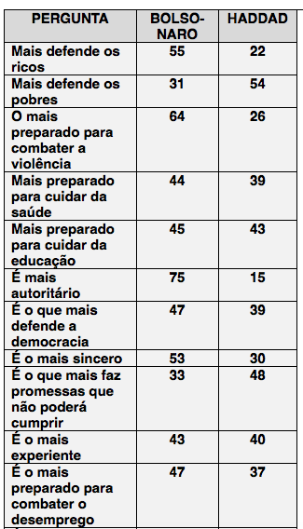
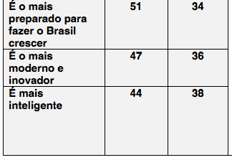
Pesquisa DataFolha –
17 e 18/10/2018

Slide 31
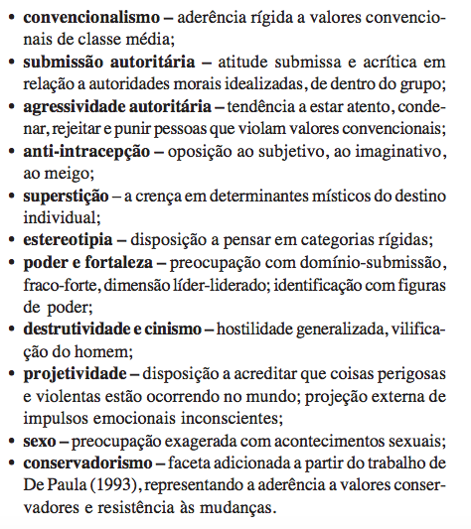

Slide 32
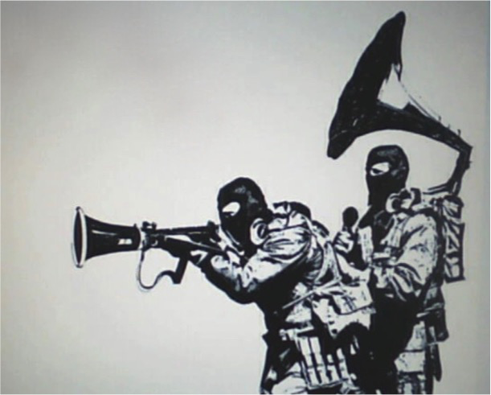
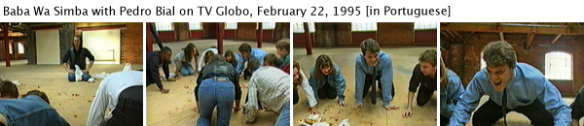
Guerrilha antimídia
Media Prank (pegadinha)
Joey Skags x
Pedro Bial

Slide 33
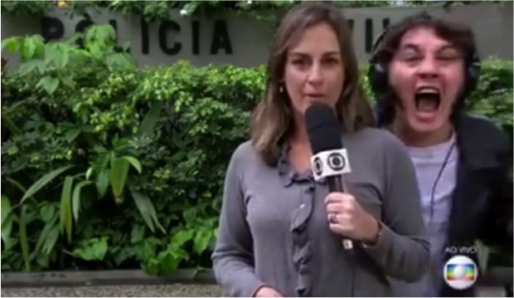
Guerrilha antimídia
(b) Cuture Jamming (trolagem)

